Slide 1
Estudio de aleatoriedad en series temporales generadas por un láser caótico
Laboratorio 6-charla de avance
Autores: Gonzalo Martinez, Juliana Bourdieu
Directora: Dra. Mónica B. Agüero
Co-directora: Ing. Myriam E. Nonaka
Lugar: División Láseres Sólidos. Centro de Investigaciones en Láseres y Aplicaciones
(CEILAP), CITEDEF – CONICET.

Slide 2
Plan de trabajo (líneas generales)
El trabajo se centrará en el estudio experimental de aleatoriedad de series temporales generadas por un láser sólido con absorbente saturable de comportamiento caótico.
Esto se hará estudiando con métodos estadísticos y algorítmicos la aleatoriedad de las series temporales.
La actividad involucra el diseño, construcción y caracterización de un láser sólido bombeado por diodos basado en Nd:Vanadato como medio activo y un cristal de Cr:YAG como absorbente saturable, para generar pulsos de Q-switch. De esta forma se buscarán y clasificará regímenes caóticos de funcionamiento a partir de los cuales se espera generar secuencias aleatorias.
Notes:
El trabajo se centrara en generar series aleatorias a partir de series temporales generadas por un laser solido en el regimen caotico.
A estas series las estudiaremos de forma estadistica y algoritmica para ver su aleatoriedad.
En base a esos estudios se diseñara, construira y caracterizara un laser solido bombeado por diodos basado en Nd:Vanadato como medio activo y un cristal de Cr:YAG como absorbente saturable, para generar pulsos de Q-switch para que de como resultado secuencias aleatorias.

Slide 3
Motivación
La generación de números aleatorios es costosa y poco práctica. Este trabajo pretende establecer los primeros pasos para la construcción de un generador robusto, compacto y económico
Aplicaciones
Ciencia básica Simulaciones en sistemas complejos Cuántica | Ciencia aplicada Criptografía Comunicaciones | Comerciales Juegos Loterías Apuestas
Notes:
Crear una secuencia de números aleatorios es una tarea complicada y los laseres que pueden hacer esto son caros y poco practicos.
En este trabajo se propone dar los primeros pasos para la creacion de un laser que genere series aleatorias y que sea robusto, compacto y economico.
Al mismo tiempo existe una necesidad creciente de secuencias aleatorias en diversos campos tanto de la ciencia básica como aplicada, sin mencionar las aplicaciones netamente comerciales. Las series aleatorias son necesarias en simulaciones numéricas de sistemas complejos, criptografía, comunicaciones seguras, fundamentos de mecánica cuántica hasta juegos on-line, loterías y apuestas.

Slide 4
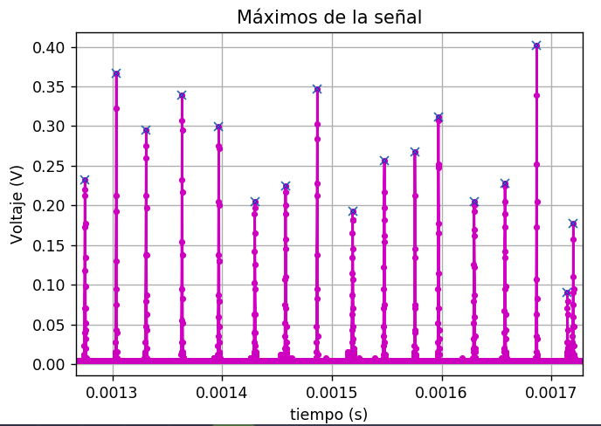
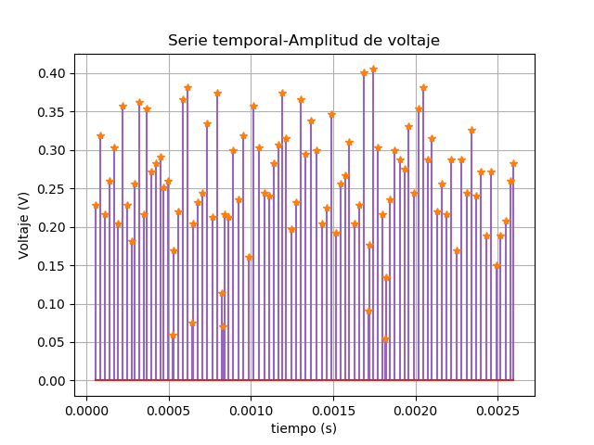
¿Que estuvimos haciendo?: Generar series temporales
Desarrollamos scripts en python para automatizar el flujo de trabajo. Los mismos se encargan de la lectura de datos experimentales, filtrado (detección de umbrales y picos de amplitud) y generación de las series temporales.
Notes:
Para empezar estuvimos trabajando con datos experimentales ya adquiridos.
La se trabajó con un cantidad de datos de alrededor de 36 millones de datos por medición.
Primero se filtaron los datos para sacar el ruido de las mediciones. Luego buscamos los parametros optimmos para detectar los picos de las señales. De ahi se pasó a generara series temporales utilizando esos picos y se generaron series binarias utilizando la media y la mediana.

Slide 5
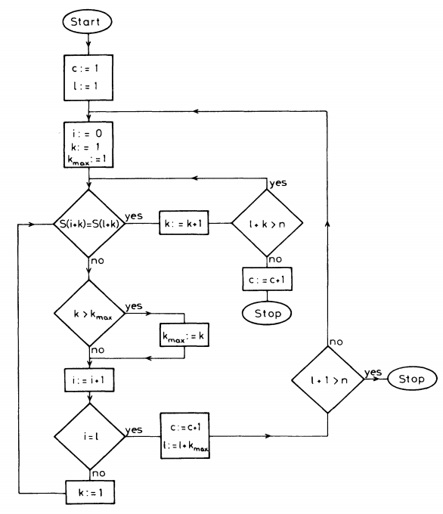
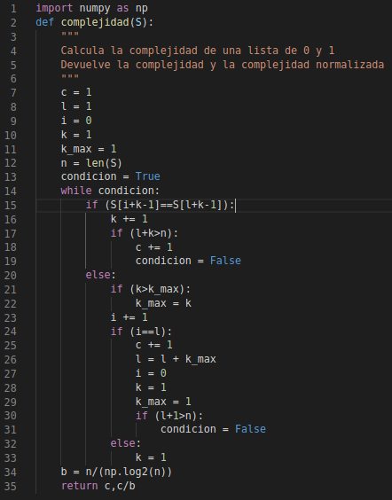
¿Que estuvimos haciendo?: Kolmogorov
Implementamos un algoritmo para calcular la complejidad de Lempel-Ziv, que es una aproximación de la complejidad de Kolmogorov[1], K. Este algoritmo nos da el número de bits del programa, que solo puede copiar y pegar, más corto que pueda recrear la serie binaria.
[1] Easily calculable measure for the complexity of spatiotemporal patterns; F. Kaspar and H. G.Schuster.
Notes:
El primer test de aleatoridad fue el de la complejidad de Kolgomorob. La complejidad de Kolgomorob busca el numero de bits que tienen el programa mas corto que genera la serie a analizar. Esto no es computable, entonces se trabajo con la complejidad de Lempel-Ziv, que busca achica la busqueda a el programa mas corto que solo puede copiar e insertar.
Realizamos el algoritmo para calcularo la complejidad basandonos en el paper de Kaskar y Schuster.

Slide 6
¿Que estuvimos haciendo?: Kolmogorov
La complejidad tiende a un valor, k(n) = n/ln₂(n) donde n es el largo de la secuencia, cuando n>1000. De esta forma podemos normalizar la complejidad.
Luego si complejidad normalizada es igual o cercano a 1, la serie es candidato a ser aleatorio. Si la complejidad fuera menor a 1 se dice que la serie no es aleatoria, pero aún puede ser caótica.
Notes:
Cuando se calcula la complejidad de una serie, el valor de la misma tiende a n/ln_2(n) siendo n el largo de la misma, cuando n es un numero grande. En particular se ve que para n>1000 se cumple la aproximacion y se puede normalizar la seire.
Cuando la complejidad normalizada es 1 o un valor cercano, se dice que la serie pasó el test. Cuando es un valor menor se dice que la serie no es aleatoria.
Vale mencionar que la mayoria de los datos con los que estamos trabajando pasaron este test.

Slide 7
¿Que estuvimos haciendo?: Aleatoriedad Estadística
Implementación de los test NIST[2]. Consisten en 15 Tests que evalúan la aleatoriedad estadística de secuencias binarias los suficientemente largas.
Modificación de los scripts principales de NIST para implementarlo a nuestros datos de forma automatizada.
Interpretación de resultados: cada serie para ser aleatoria debe pasar todos los test. Nuestras series temporales no pasaron los test. En la práctica esto será un indicio de que debemos modificar los parámetros del láser.
[2] A Statistical Test Suite for Random and Pseudorandom Number Generators for Cryptographic Applications. A. Rukhin, J. Soto, J. Nechvatal, M. Smid, E. Barker, S. Leigh, M. Levenson, M. Vangel, D. Banks, A. Heckert, J. Dray, San Vo.
Notes:
Además de ver la aleatoriedad desde aspectos algorítmicos, la estudiamos estadísticamente. Para esto implementamos el paquete de test NIST
. Los test NIST son una serie de 15 test que evalúan la aleatoriedad estadística de secuencias binarias suficientemente largas.
Sobre esto, además de comprender qué hace cada test estuvimos trabajando en modificar el programa principal del NIST para poder adaptarlo a nuestras series de forma cómoda y automatizada.
Para que se considere que una serie es “fuertemente” aleatoria, debe pasar todos los test, si uno NO pasa estamos seguros de que la serie es NO random. Nuestras series no pasan los test, esto en la práctica será un indicio de que debemos modificar los parámetros físicos del láser

Slide 8
¿Que estámos haciendo?: Caoticidad de las series
Podemos decir algo más sobre esas series NO aleatorias? Una de las cosas que podemos estudiar es si la serie es caótica. En ese caso sumamos un análisis adicional empleando herramientas de dinámica no lineal.
Implementación del paquete TISEAN (Time Series Analysis)[3] para el análisis de series temporales con métodos basados en la teoría de sistemas dinámicos no lineales[4].
Búsqueda de dimensión de embedding (d_{E}): dimensión en la cual se puede reconstruir el espacio de fases de un sistema caótico de forma de desdoblar la dinámica del sistema.
[3] Practical implementation of nonlinear time series methods: The TISEAN package, R. Hegger, H. Kantz, and T. Schreiber, CHAOS 9, 413 (1999).
[4] Analysis of Observed Chaotic Data de Henry D.I. Abarbanel
Notes:
Podemos decir algo más sobre esas series NO aleatorias? ie sobre las series con k<1? Una de las cosas que podemos estudiar es si la serie es caótica. En ese caso sumamos un análisis adicional empleando herramientas de dinámica no lineal.
El software TISEAN provee diversas herramientas para el análisis de series temporales basadas en DNL. Lo primero que hacemos es buscar la dimensión de embedding. La dimensión de embedding es una dimensión en la cual se puede recostruir el espacio de fases de un sistema dinámico de forma de desdoblar la dinámica del sistema

Slide 9
¿Que estamos haciendo?: Caoticidad de las series
¿Cómo buscamos d_{E} ? Método de falsos vecinos: Propone distintos valores de d_{E} y mira cómo evoluciona la proporción de falsos vecinos. Si el sistema es caótico los falsos vecinos tienden a cero y d_{E} es la dimensión a partir de la cual sucede esto.
Notes:
Para buscar la dimensión de embedding el programa implementa el método de falsos vecinos. Este método compara la distancia entre dos primeros vecinos en una dimensión con los primeros vecinos para los mismos puntos a una dimensión mayor. Si el sistema es caótico los falsos vecins tienden a cero y la dimensión de embedding es la dimensión a partir de la cual sucede esto.

Slide 10
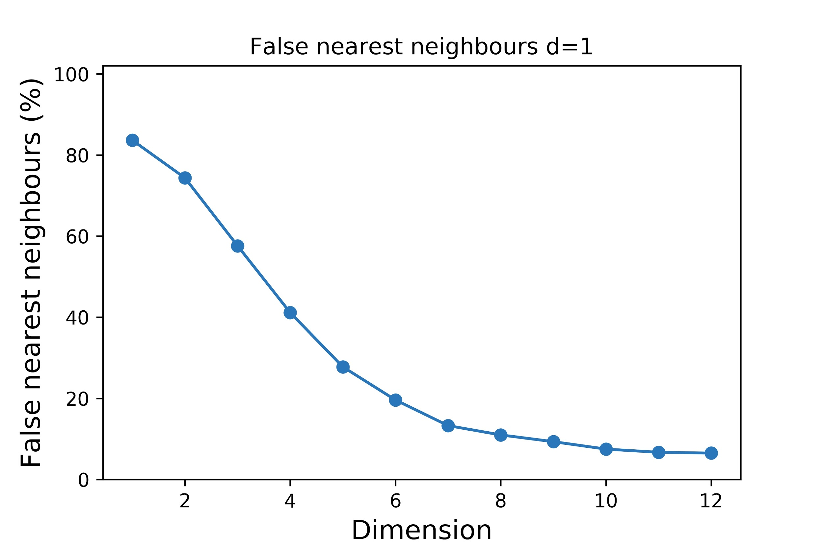
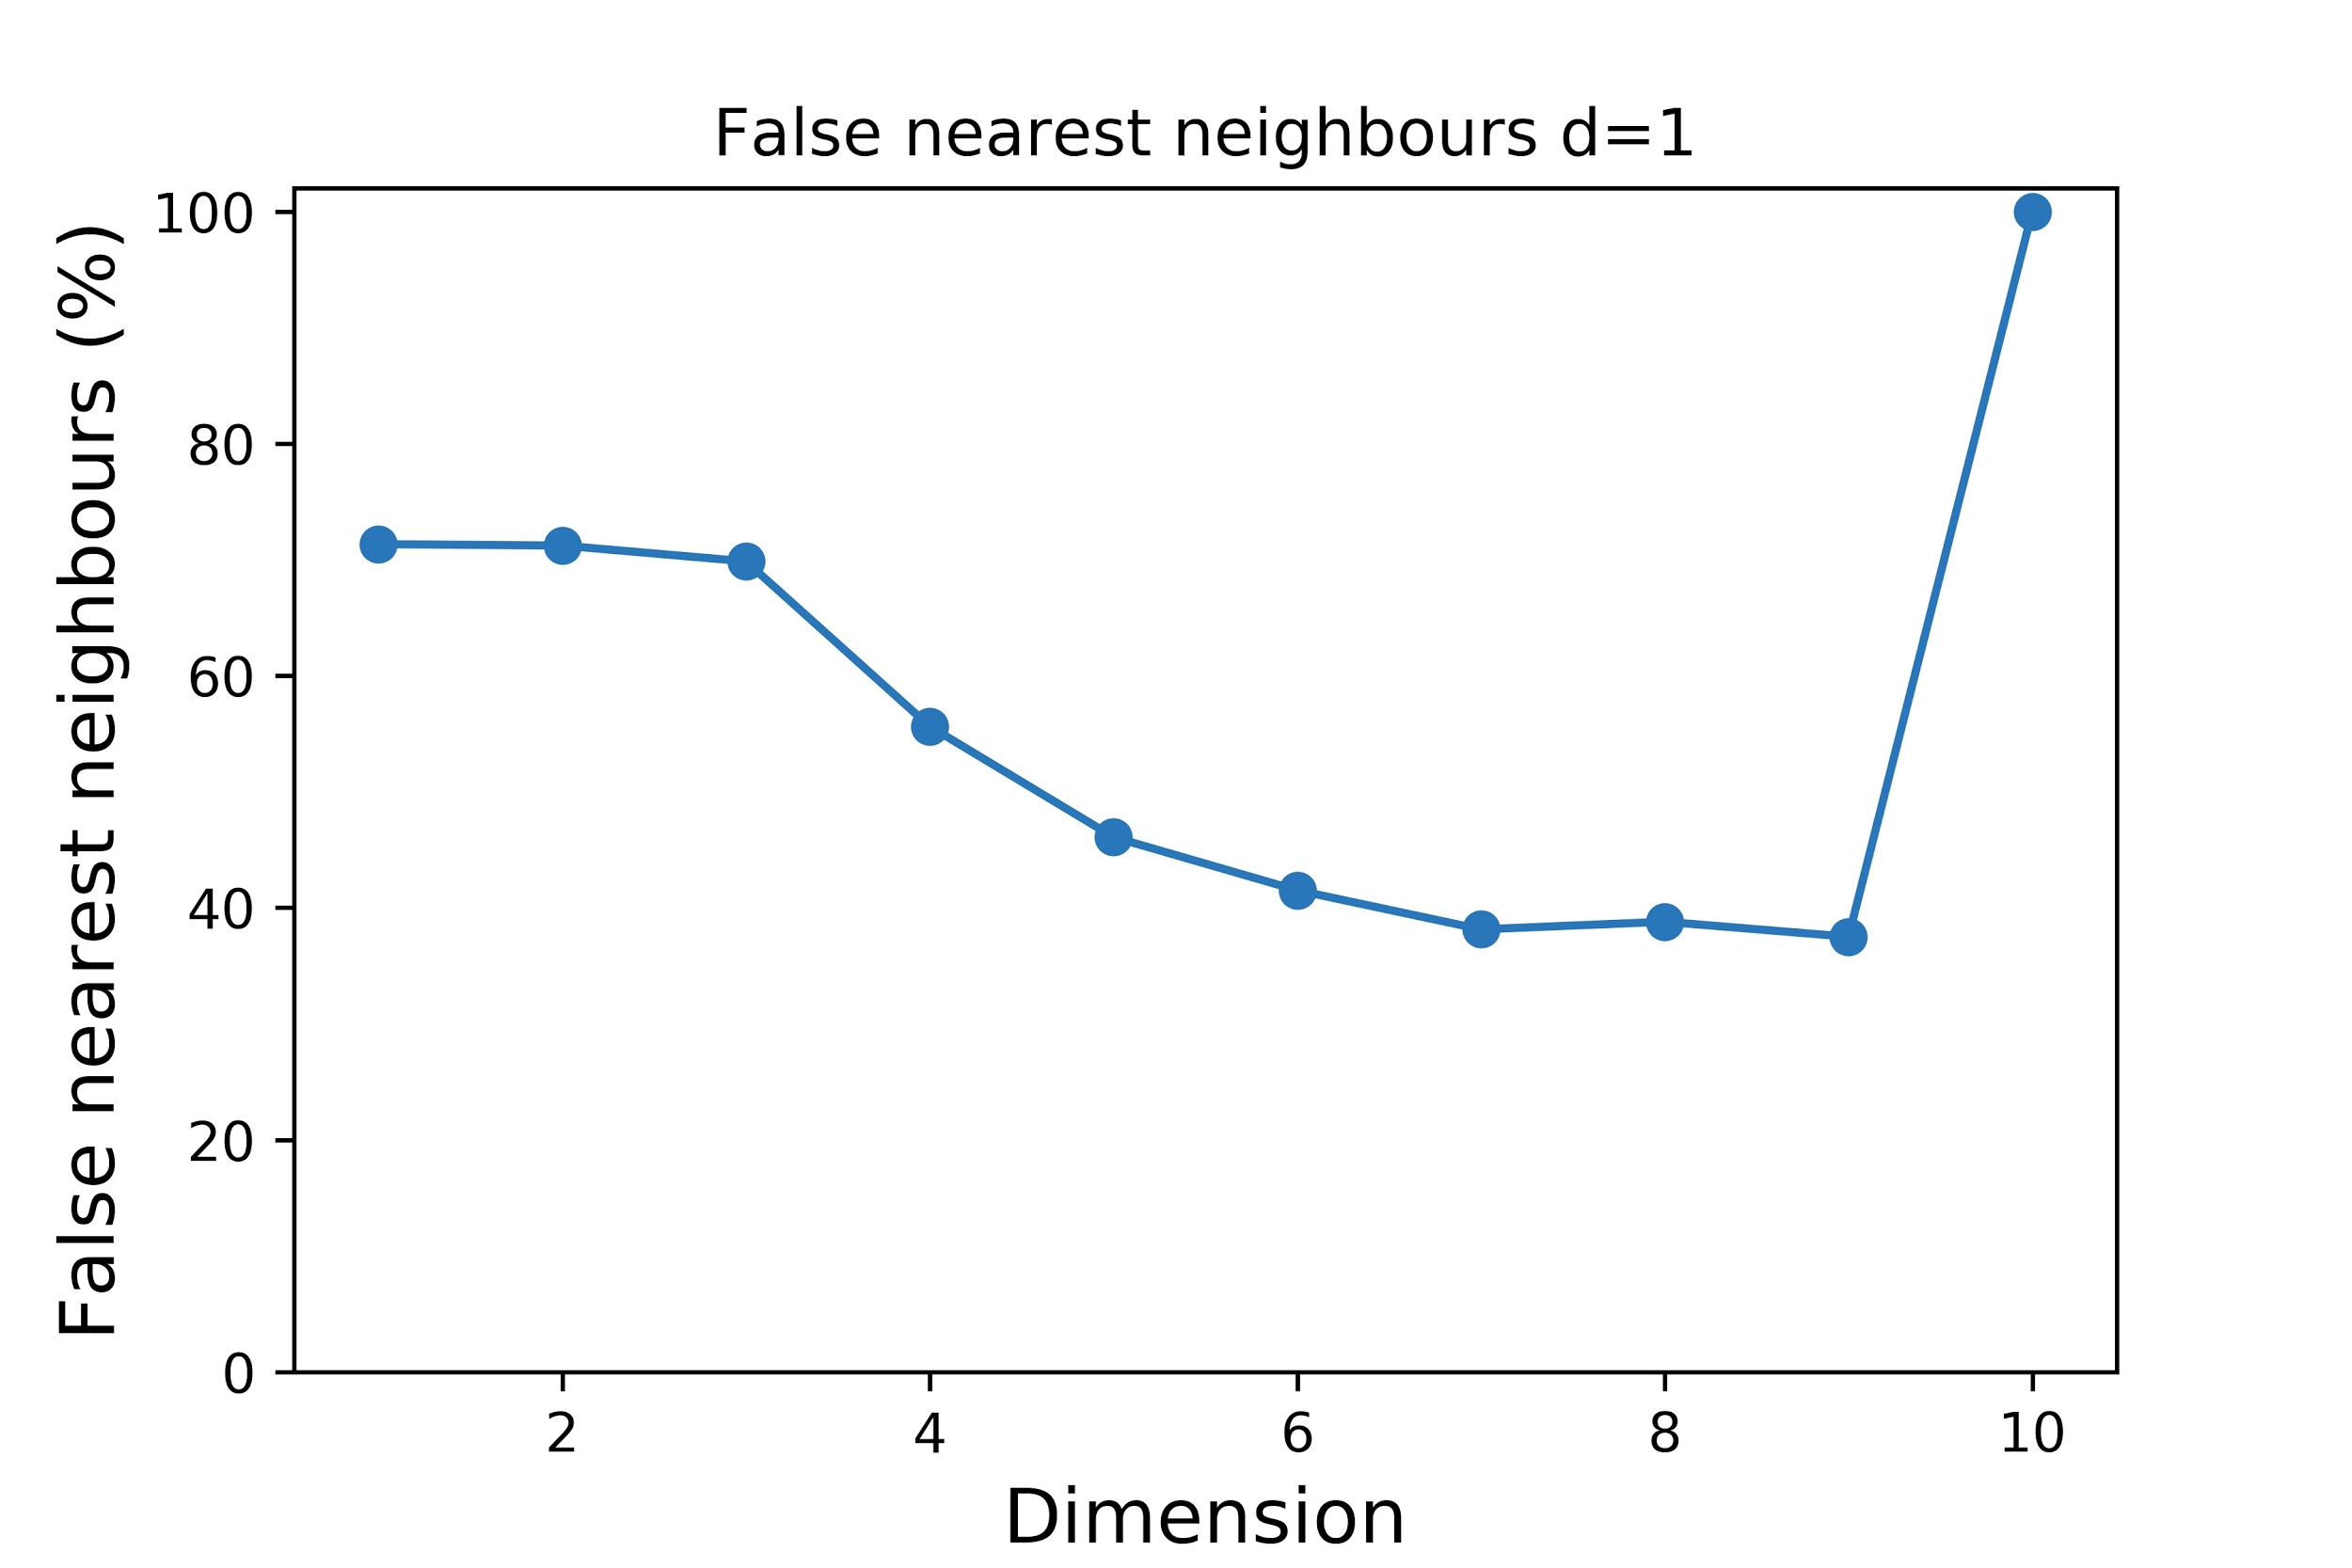
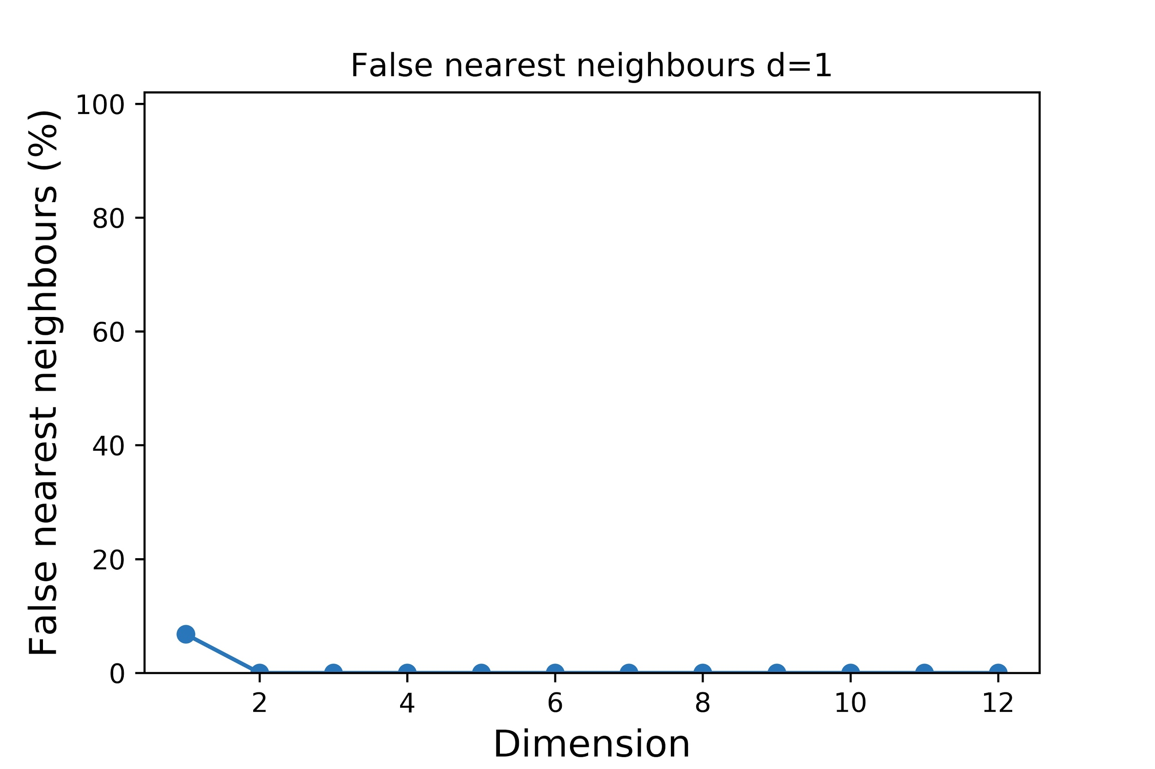
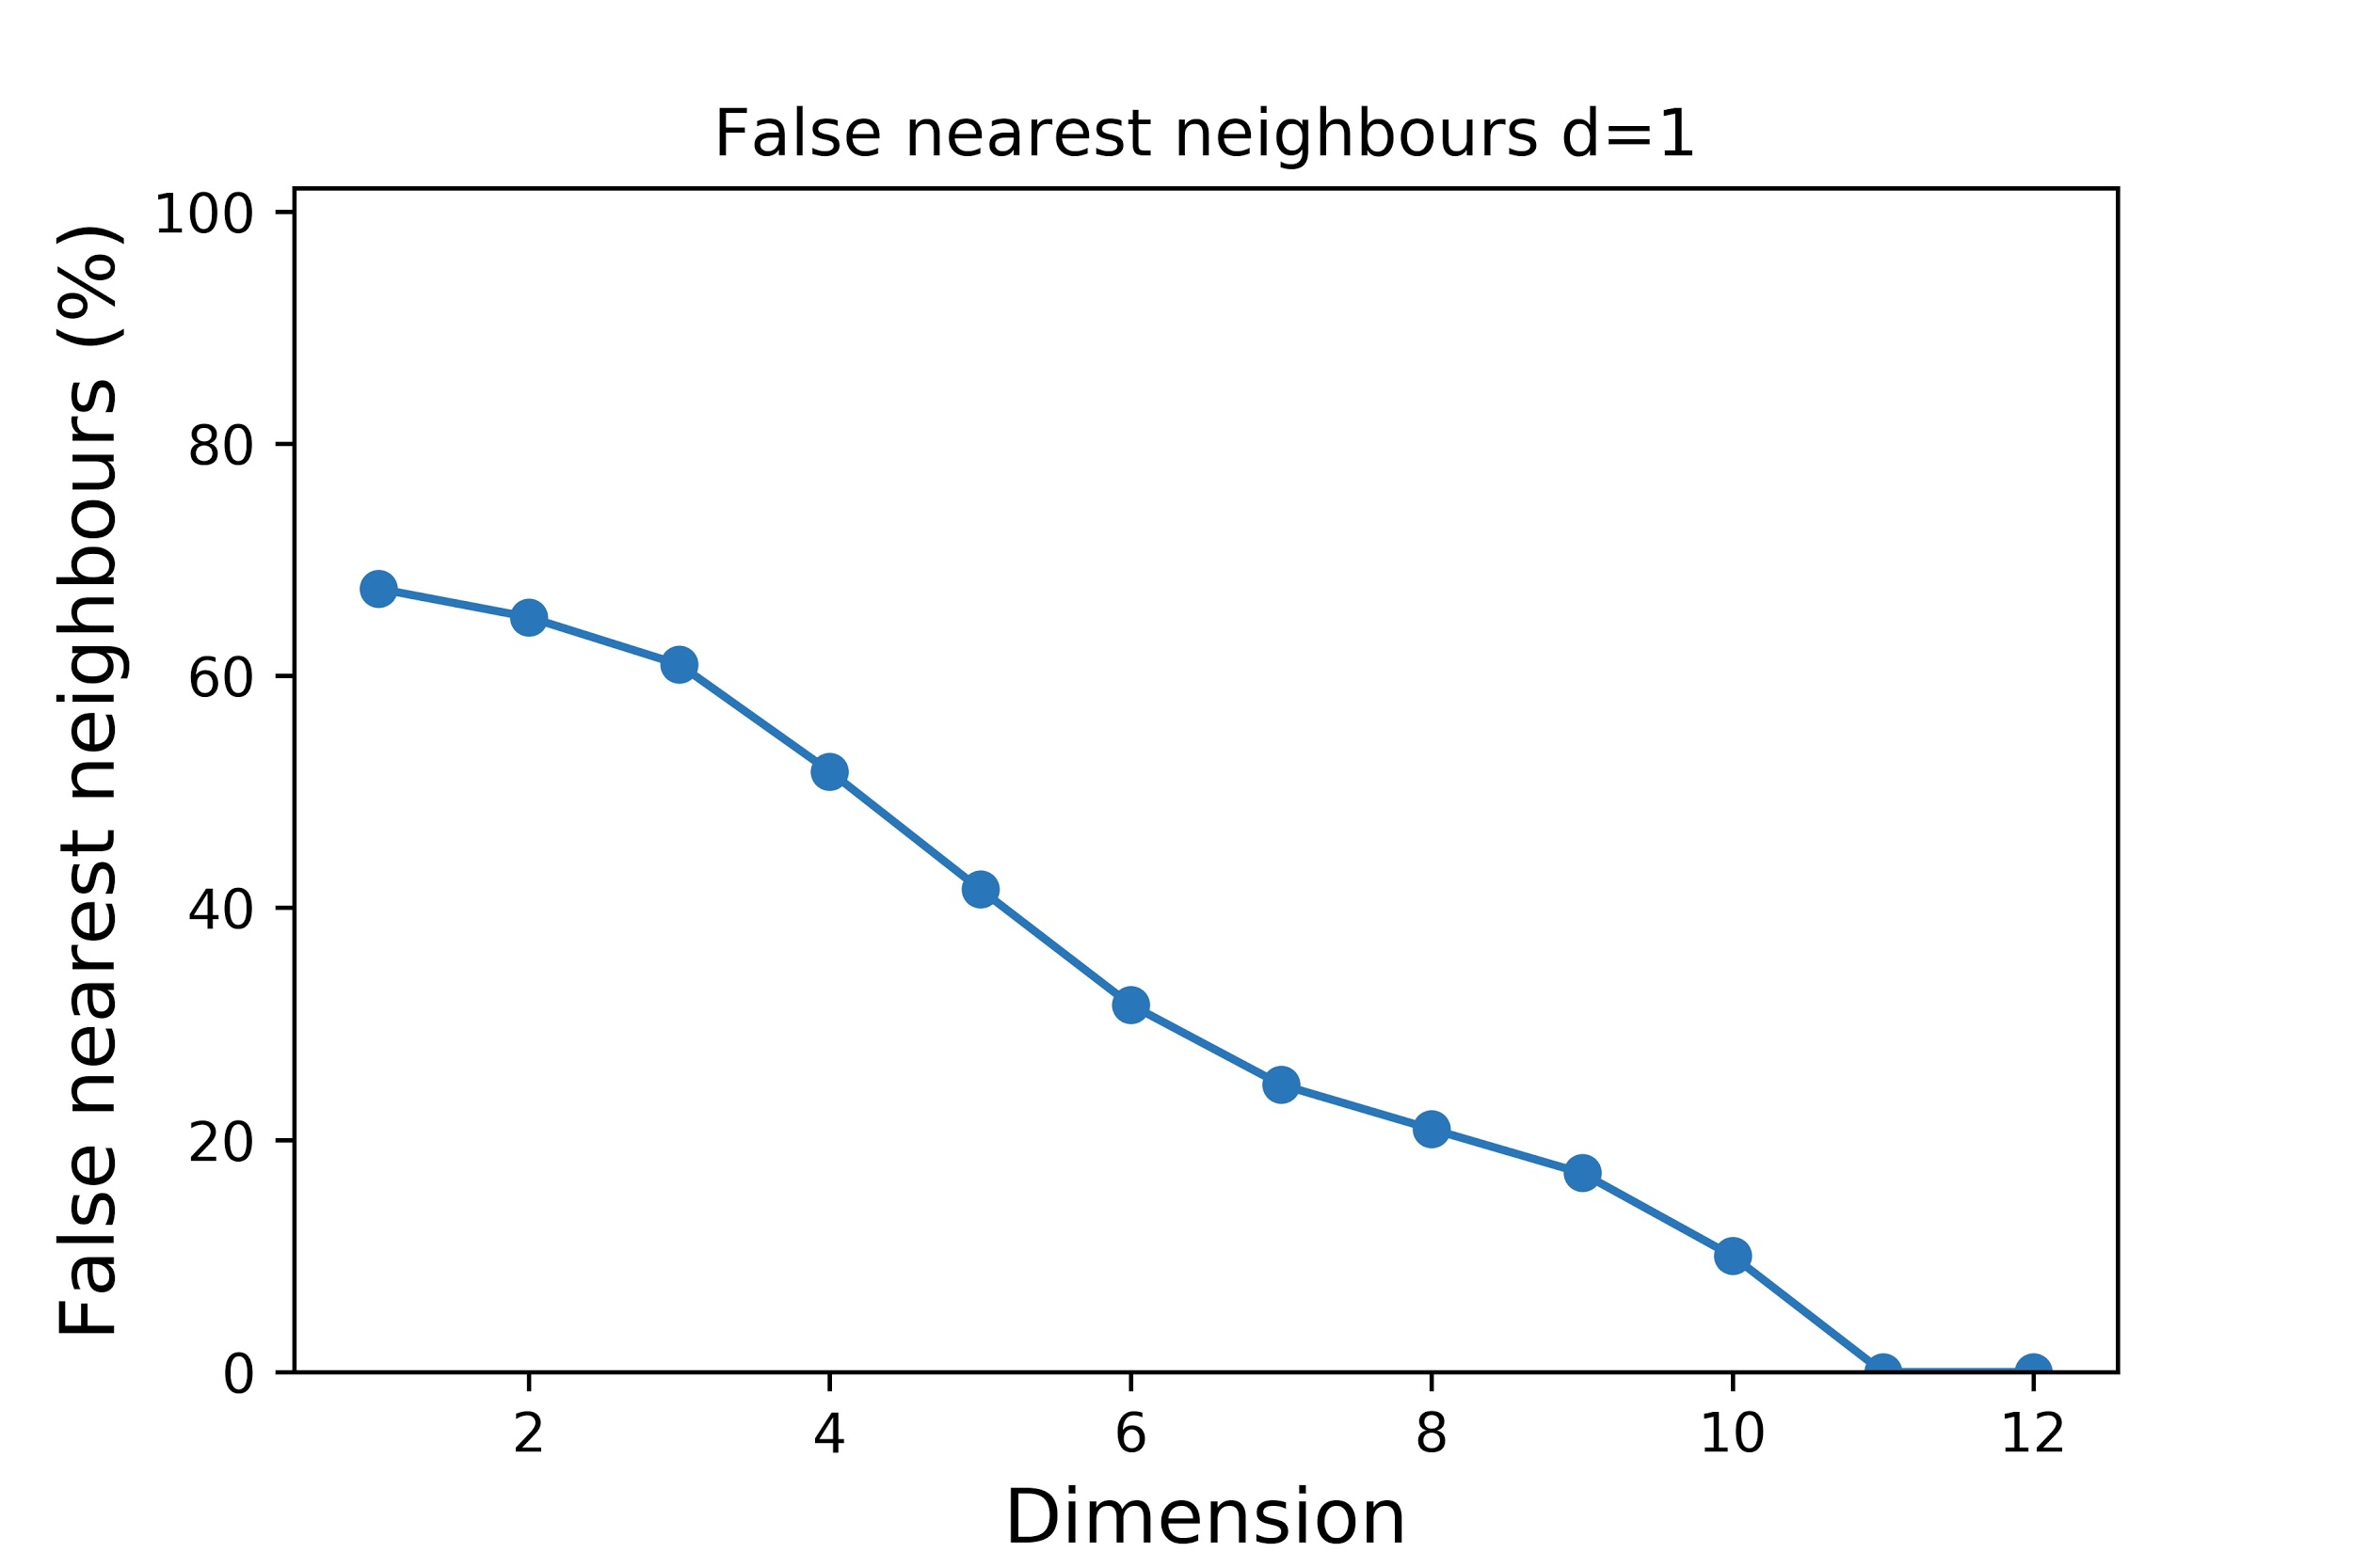
¿Qué estamos haciendo?: Caoticidad de las series
k~0.72
k~0.95
d_{E}
d_{E}
k~0.8
k~0.98
d_{E}?
d_{E}?
Notes:
Acá una muestra de lo último llegamos a calcular para distintas series. Lo que se espera, es un gráfico como en el primero, donde se ve que los falsos vecinos decaen suavemente a cero. A la derecha un ejemplo de un sistema donde NO hay dimensión de embbeding porque los falsos vecinos divergen.
los gráficos inferiores son dos ejemplos de comportamiento que no sabemos bien que significa, lo que sigue inmediatamente es ver cómo MEJORAR EL análisis para saber qué le está pasando a estas series
En principio la primer propuesta será repetir el cálculo de falsos vecinos pero llegando a dimensiones más altas que 12.

Slide 11
¿Cómo seguimos?
Caoticidad de las series:
Dentro de la d_{E} : cálculo de los exponentes de Lyapunov, λ. Estos caracterizan el grado caoticidad del sistema. Para λ’s negativos las trayectorias son convergentes, paraλ’s positivos las trayectorias son divergentes.
Resumen: si la dimensión de embedding es finita + ∑λ_{i}<0 + al menos un exponente de Lyapunov es positivo el sistema es caótico.
Modelado de la cavidad láser: Búsqueda de parámetros óptimos de la cavidad del láser (lineal y en V) mediante simulaciones. En base a esta información construiremos el láser en laboratorio 7.
Notes:
Y un poco de qué nos falta y qué planes tenemos para el resto del cuatrimestre:
dentro de lo que está englobado por el análisis de caoticidad, a las series que tengan k<1 y dimensión de embedding finita vamos a calcularles los exponentes de LYAPUNOV. Estos exponentes caracterizan el grado de caoticidad del sistema, pues en sistemas caoticos trayectorias q son infinitesimalmente cercanas se alejan exponencial mente y justamente estos exponentes nos dicen qué tanto pasa. Para exponentes negativos, las trayectorias convergen y se dice que el sistema es caotico.
En resumen el TISEAN nos dirá: di tenemos una dimensión de embedding finita, y si la sumatoria de todos los exponentes lyapunov es NEGATIVA con al menos un exponente positivo el sistema es caotico.
En conclusión, en esta primer parte del análisis de las series temporales reales (que estamos a una semana de trabajo de conlcluir) construimos las herramientas de procesamiento y análisis que van a ser de vital importancia en laboratorio 7. Tenemos listos todos los programas que nos ayudran a determinar si estamos generando series aleatoreas o caóticas
Por último, cerraremos el cuatrimestre realizando el modelado de la cavidad del láser para la búsqueda de parámetros optimos que serán base para la construcción del láser.

